Slide 1
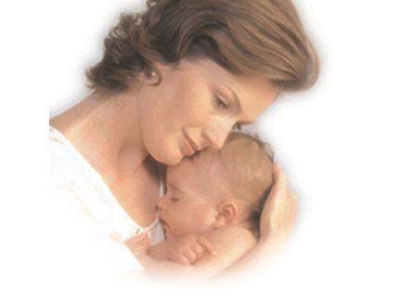
День Матери

Slide 2
Родиться стоит поздно или рано хотя бы для того на этот свет, Чтоб вымолвить впервые слово “МАМА”, Которого священней в мире нет.

Slide 3
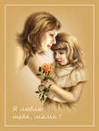

Slide 4
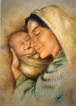
МАМА
МАМА МАМА
МАМА
МАМА МАМА
МАМА МАМА
МАМА МАМА
МАМА МАМА
МАМА МАМА
МАМА МАМА

Slide 5
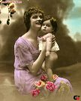

Slide 7
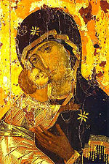
Владимирская икона Божией Матери

Slide 8
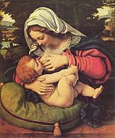

Slide 9
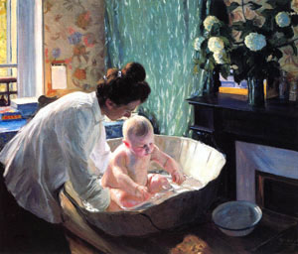

Slide 10
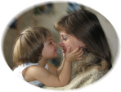

Slide 11
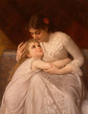

Slide 12
